Slide 1
打点计时器的使用
2020.8.17

Slide 2
知识备忘录
1.电磁打点计时器和电火花计时器都是使用交流电源的计时仪器,电磁打点计时器的工作电压在 V以下,电火花计时器的工作电压是220 V.当电源频率是50 Hz时,它每隔 s打一次点.在小车运动过程中,使用电火花计时器时纸带受到的摩擦力比使用电磁打点计时器时小一些.
2.利用纸带判断物体运动状态的方法:设纸带上连续相等时间T内的位移分别为x₁、x₂、x₃、x₄、…、x_{n-1}、x_{n}、x_{n+1},纸带上相邻两点间的位移差为Δx.
(1)若Δx=x_{n+1}-x_{n}为零,则说明物体做 运动;
(2)若Δx=x_{n+1}-x_{n}为非零常数,则说明物体做 运动.
6
0.02
匀速直线
匀变速直线

Slide 3

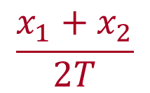
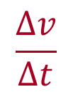
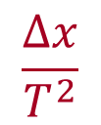
3.利用纸带求瞬时速度的方法:
如图所示,B点的瞬时速度等于AC段的平均速度,即v_{B}= .
$$\frac{x_{1}+x_{2}}{2T}$$
4.利用纸带求加速度的方法
(1)用相邻计数点间的位移差求加速度:a= .
(2)用v-t图像的斜率求加速度:a= .
$$\frac{Δx}{T^{2}}$$
$$\frac{Δv}{Δt}$$

Slide 4
◉
要点总结
(1)纸带和细线要与木板平行,小车运动要平稳.
(2)实验中应先接通电源,后让小车运动;实验后先断开电源,后取纸带.
(3)要防止钩码落地以及小车与滑轮相撞.
(4)小车的加速度应适当大些,可以减小长度的测量误差,加速度大小以能在约50 cm的纸带上清晰地选取6~7个计数点为宜.
(5)选择一条较理想的纸带,是指纸带上的点迹清晰,舍弃打点密集的部分,适当选取计数点(注意计数点与计时点的区别),弄清楚所选的时间间隔T等于多少.

Slide 5

热点二 数据处理与误差分析
(1)纸带的取点处理原则
如图S1-5所示,从打下的纸带中选取点迹清晰的纸带,舍掉开始比较密集的点迹,从便于测量的位置取一个开始点A,然后每5个点(或每隔4个点)取一个计数点,分别记为B、C、D、E、F……这样每两个计数点之间的时间间隔为T=0.1 s,计算比较方便.
图S1-5

Slide 6
(2)从纸带上读取长度的方法
利用毫米刻度尺测出各点到A点的距离,算出相邻计数点间的距离x₁、x₂、x₃、x₄、x₅……由于毫米刻度尺的最小刻度是1 mm,读数时必须估读到0.1 mm.
(3)用Δx=aT²确定物体的运动是匀速直线运动还是匀变速直线运动.
(4)用瞬时速度与平均速度的关系求瞬时速度,用Δx=aT²或v-t图像求加速度.
图S1-5

Slide 7
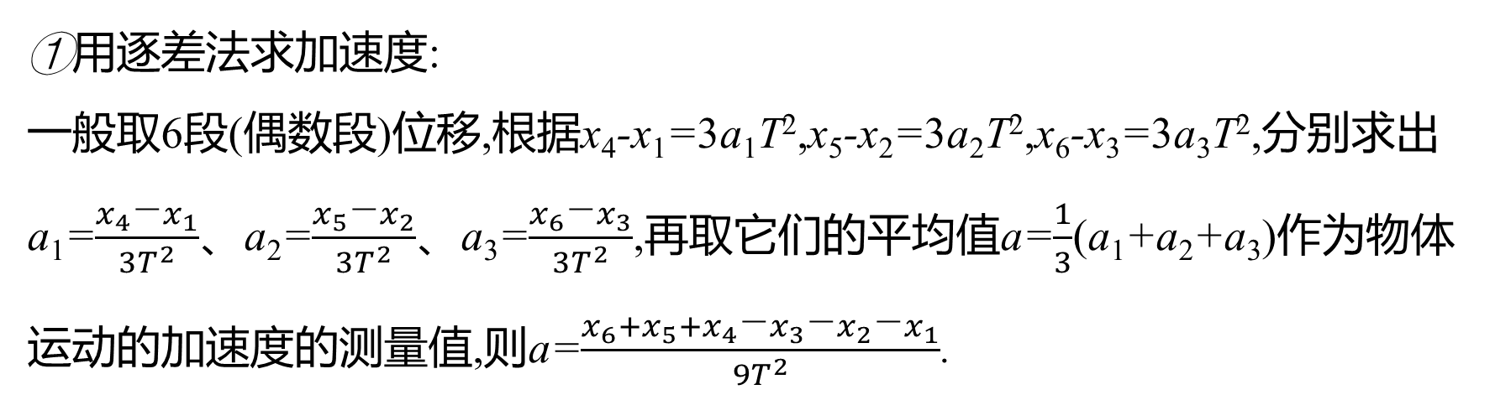
①用逐差法求加速度:
一般取6段(偶数段)位移,根据x₄-x₁=3a₁T²,x₅-x₂=3a₂T²,x₆-x₃=3a₃T²,分别求出a₁=$\frac{x_{4}\text{−}x_{1}}{3T^{2}}$、a₂=$\frac{x_{5}\text{−}x_{2}}{3T^{2}}$、a₃=$\frac{x_{6}\text{−}x_{3}}{3T^{2}}$,再取它们的平均值a=$\frac{1}{3}$(a₁+a₂+a₃)作为物体运动的加速度的测量值,则a=$\frac{x_{6}+x_{5}+x_{4}\text{−}x_{3}\text{−}x_{2}\text{−}x_{1}}{9T^{2}}$.
图S1-5

Slide 8
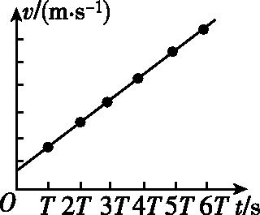
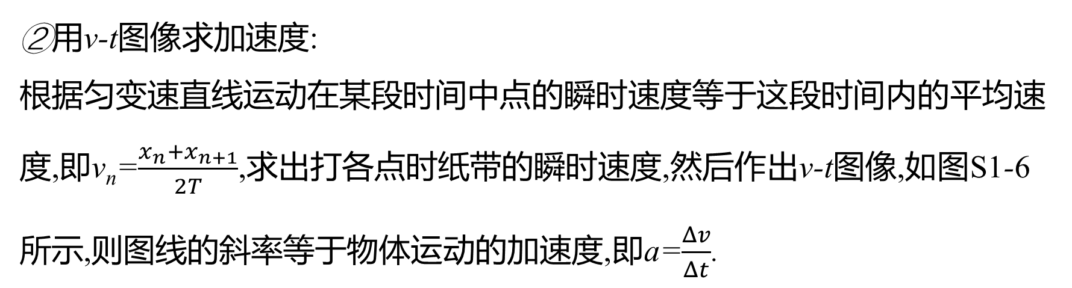
②用v-t图像求加速度:
根据匀变速直线运动在某段时间中点的瞬时速度等于这段时间内的平均速度,即v_{n}=$\frac{x_{n}+x_{n+1}}{2T}$,求出打各点时纸带的瞬时速度,然后作出v-t图像,如图S1-6所示,则图线的斜率等于物体运动的加速度,即a=$\frac{Δv}{Δt}$.
图S1-6

Slide 9
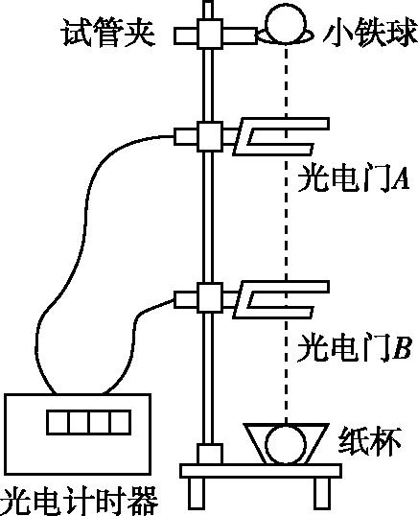
例3[2019·广东北江中学月考] 如图S1-9所示为某中学物理课外学习小组设计的测定当地重力加速度的实验装置,他们的主要操作如下:
①安装实验器材,调节试管夹(小铁球)、光电门和纸杯在同一
竖直线上;
②打开试管夹,由静止释放小铁球,用光电计时器记录小铁球在
两个光电门间的运动时间t,并用刻度尺测量出两个光电门的高
度差h,计算出小铁球通过两光电门间的平均速度v;
③固定光电门B的位置不变,改变光电门A的高度,重复②的操作,
测出多组(h,t),计算出对应的平均速度v;
④画出v-t图像.
图S1-9

Slide 10
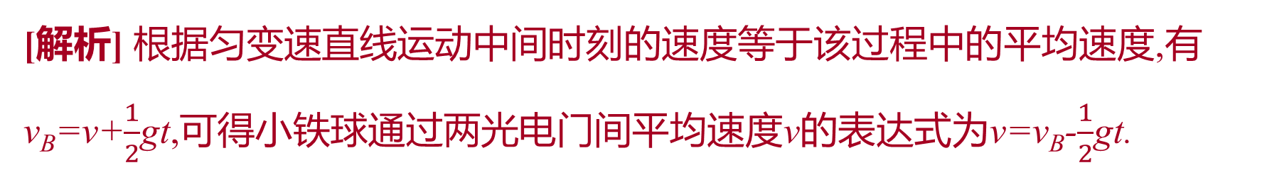
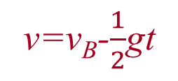
请根据实验,回答如下问题:
(1)设小铁球到达光电门B时的速度为v_{B},当地的重力加速度为g,则小铁球通过两光电门间的平均速度v的表达式为
.(用v_{B}、g和t表示)
v=v_{B}-$\frac{1}{2}$gt
图S1-9
[解析] 根据匀变速直线运动中间时刻的速度等于该过程中的平均速度,有v_{B}=v+$\frac{1}{2}$gt,可得小铁球通过两光电门间平均速度v的表达式为v=v_{B}-$\frac{1}{2}$gt.

Slide 11
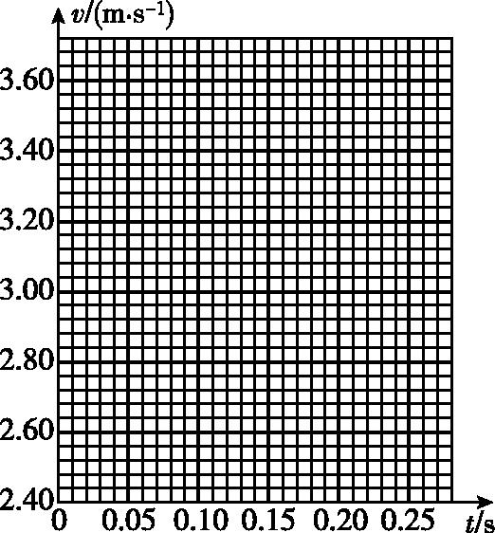
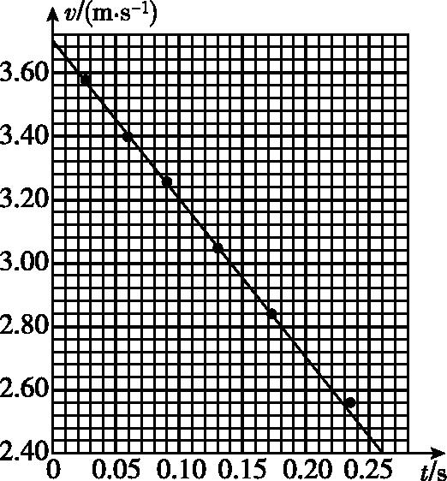
(2)实验测得的数据如下表:
[答案]
实验次数 | h/cm | t/s | v/(m·s⁻¹)
1 | 10.0 | 0.028 | 3.57
2 | 20.0 | 0.059 | 3.39
3 | 30.0 | 0.092 | 3.26
4 | 40.0 | 0.131 | 3.05
5 | 50.0 | 0.176 | 2.84
6 | 60.0 | 0.235 | 2.55
图S1-10
请在图S1-10的坐标纸上画出v-t图像.

Slide 12
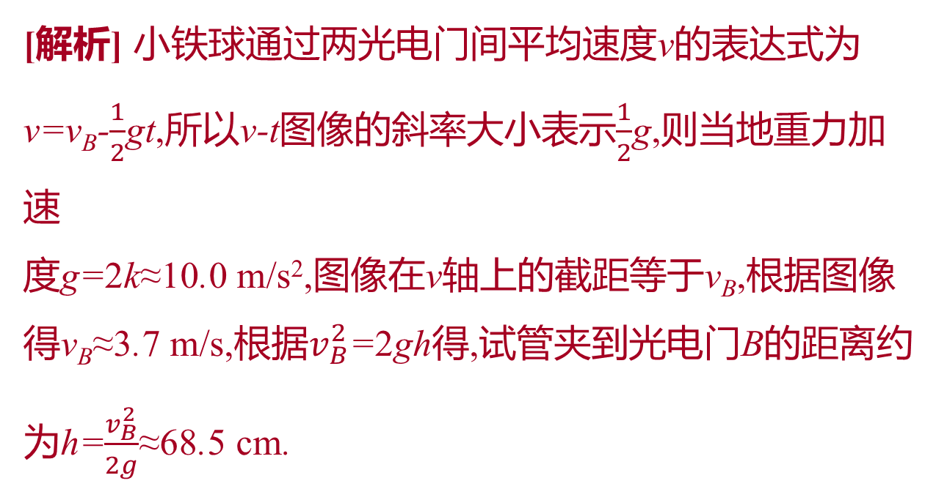
10.0
(3)根据v-t图像,可以求得当地重力加速度g= m/s²,试管夹到光电门B的距离约为 cm.(均保留3位有效数字)
68.5
[解析] 小铁球通过两光电门间平均速度v的表达式为
v=v_{B}-$\frac{1}{2}$gt,所以v-t图像的斜率大小表示$\frac{1}{2}$g,则当地重力加速
度g=2k≈10.0 m/s²,图像在v轴上的截距等于v_{B},根据图像得v_{B}≈3.7 m/s,根据$v_{B}^{2}$=2gh得,试管夹到光电门B的距离约为h=$\frac{v_{B}^{2}}{2g}$≈68.5 cm.
图S1-10

Slide 13
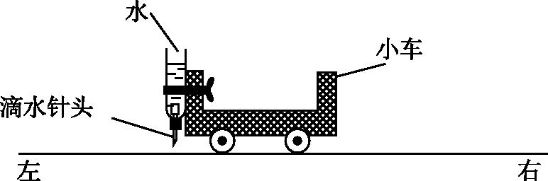
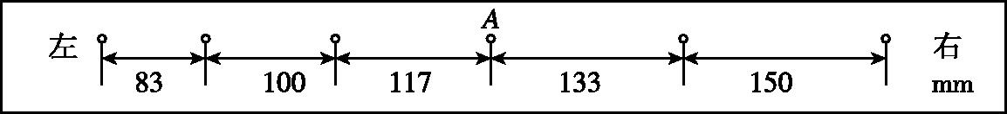
3.[2017·全国卷Ⅰ] 某探究小组为了研究小车在桌面上的直线运动,用自制“滴水计时器”计量时间.实验前,将该计时器固定在小车旁,如图甲所示.实验时,保持桌面水平,用手轻推一下小车.在小车运动过程中,滴水计时器等时间间隔地滴下小水滴,图乙记录了桌面上连续的6个水滴的位置.(已知滴水计时器每30 s内共滴下46个小水滴)
甲
乙

Slide 14
从右向左
(1)由图乙可知,小车在桌面上是 (选填“从右向左”或“从左向右”)运动的.
甲
乙
[解析] 小车在桌面上做减速直线运动,由图乙可知小车在桌面上是从右向左运动的.

Slide 15
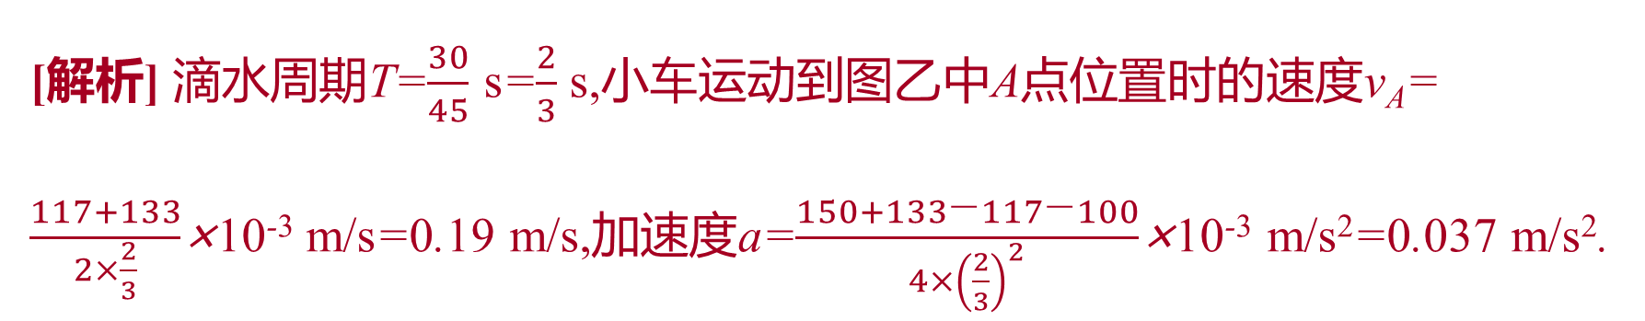
(2)该小组同学根据图乙的数据判断出小车做匀变速运动.小车运动到图乙中A点位置时的速度大小为 m/s,加速度大小为 m/s².(结果均保留2位有效数字)
0.19
0.037
乙
[解析] 滴水周期T=$\frac{30}{45}$ s=$\frac{2}{3}$ s,小车运动到图乙中A点位置时的速度v_{A}=
$\frac{117+133}{2×\frac{2}{3}}$×10⁻³ m/s=0.19 m/s,加速度a=$\frac{150+133\text{−}117\text{−}100}{4×{\left(\frac{2}{3}\right)}^{2}}$×10⁻³ m/s²=0.037 m/s².

Slide 16
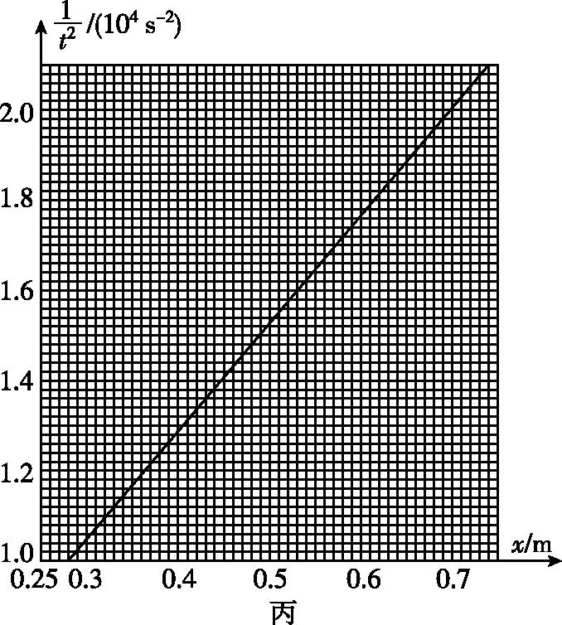
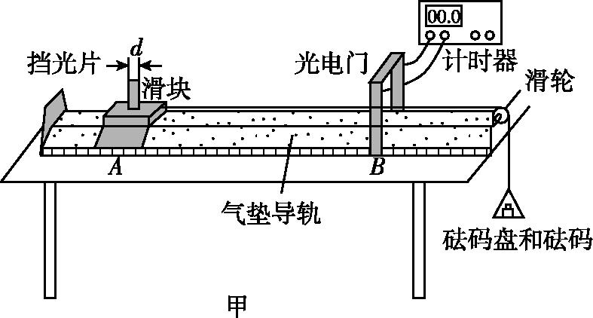
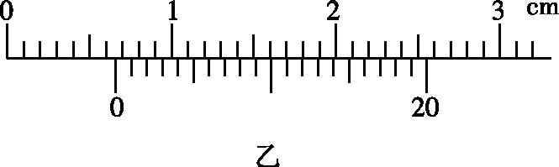
5.[2019·广州一模] 用如图S1-20甲所示的实验
装置来测量匀变速直线运动的加速度.
图S1-20

Slide 17
(1)实验的主要步骤如下:
①用游标卡尺测量挡光片的宽度d,结果如图乙所示,则d= mm;
②用刻度尺测量A点到光电门所在位置B点之间的水平距离x;
③滑块从A点由静止释放(已知砝码盘落地前挡光片已通过光电门);
④读出挡光片通过光电门所用的时间t;
⑤改变光电门的位置,滑块每次都从A点由
静止释放,测量相应的x值并读出t值.
6.55
图S1-20
[解析] 根据游标卡尺读数规则,挡光片的宽度d=6 mm+11×0.05 mm=6.55 mm.

Slide 18
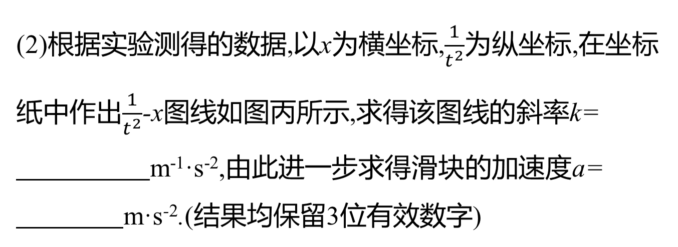
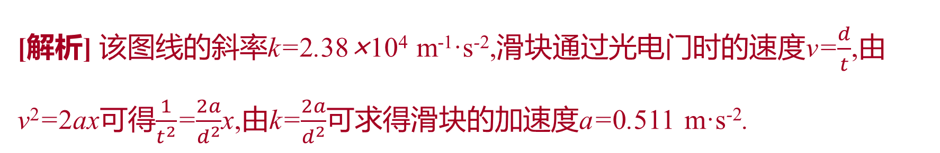
(2)根据实验测得的数据,以x为横坐标,$\frac{1}{t^{2}}$为纵坐标,在坐标纸中作出$\frac{1}{t^{2}}$-x图线如图丙所示,求得该图线的斜率k=
m⁻¹·s⁻²,由此进一步求得滑块的加速度a=
m·s⁻².(结果均保留3位有效数字)
2.38×10⁴
0.511
图S1-20
[解析] 该图线的斜率k=2.38×10⁴ m⁻¹·s⁻²,滑块通过光电门时的速度v=$\frac{d}{t}$,由v²=2ax可得$\frac{1}{t^{2}}$=$\frac{2a}{d^{2}}$x,由k=$\frac{2a}{d^{2}}$可求得滑块的加速度a=0.511 m·s⁻².

